Slide 1
UỶ BAN NHÂN DÂN HUYỆN AN LÃO TRƯỜNG TIỂU HỌC QUANG TRUNG
SÁCH KẾT NỐI TRI THỨC VỚI CUỘC SỐNG TIẾNG VIỆT 2
Bài: Danh sách học sinh
Giáo viên: Phạm Thị Hương

Slide 2
12
Bài
12
Danh sách học sinh

Slide 3


Tiết 1 + 2

Slide 4


1
Đọc

Slide 5
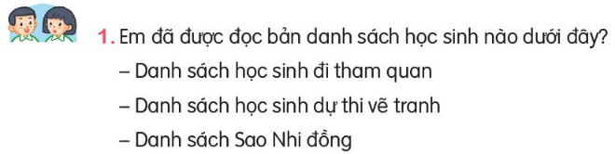
2. Em biết được thông tin gì khi đọc bản danh sách đó ?

Slide 6
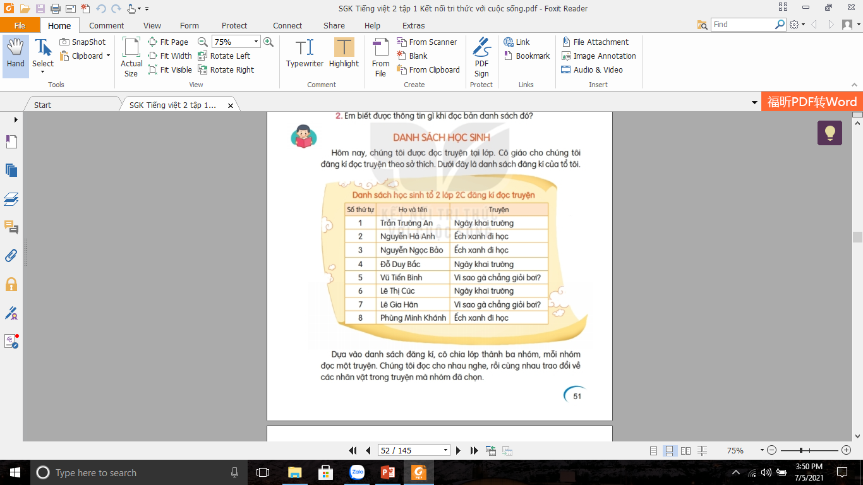

Slide 7
Danh sách học sinh
Hôm nay, chúng tôi được đọc truyện tại lớp. Cô giáo cho chúng tôi đăng ký đọc truyện theo sở thích. Dưới đây là danh sách đăng ký của tổ tôi.
Danh sách học sinh tổ 2 lớp 2C đăng ký đọc truyện
Đọc mẫu
Đọc nối tiếp.
Số thứ tự | Họ và tên | Truyện
1 | Trần Trường An | Ngày khai trường
2 | Nguyễn Hà Anh | Ếch xanh đi học
3 | Nguyễn Ngọc Bảo | Ếch xanh đi học
4 | Đỗ Duy Bắc | Ngày khai trường
5 | Vũ Tiến Bình | Vì sao gà chẳng giỏi bơi
6 | Lê Thị Cúc | Ngày khai trường
7 | Lê Gia Hân | Vì sao gà chẳng giỏi bơi
8 | Phùng Minh Khánh | Ếch xanh đi học
Dựa vào danh sách đăng ký, cô chia lớp thành ba nhóm, mỗi nhóm đọc một truyện. Chúng tôi đọc cho nhau nghe, rồi cùng trao đổi về các nhân vật trong truyện mà nhóm đã chọn.

Slide 8



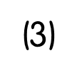
Danh sách học sinh
Hôm nay, chúng tôi được đọc truyện tại lớp. Cô giáo cho chúng tôi đăng ký đọc truyện theo sở thích. Dưới đây là danh sách đăng ký của tổ tôi.
Danh sách học sinh tổ 2 lớp 2C đăng ký đọc truyện
Số thứ tự | Họ và tên | Truyện
1 | Trần Trường An | Ngày khai trường
2 | Nguyễn Hà Anh | Ếch xanh đi học
3 | Nguyễn Ngọc Bảo | Ếch xanh đi học
4 | Đỗ Duy Bắc | Ngày khai trường
5 | Vũ Tiến Bình | Vì sao gà chẳng giỏi bơi
6 | Lê Thị Cúc | Ngày khai trường
7 | Lê Gia Hân | Vì sao gà chẳng giỏi bơi
8 | Phùng Minh Khánh | Ếch xanh đi học
Đọc theo đoạn.
Dựa vào danh sách đăng ký, cô chia lớp thành ba nhóm, mỗi nhóm đọc một truyện. Chúng tôi đọc cho nhau nghe, rồi cùng trao đổi về các nhân vật trong truyện mà nhóm đã chọn.

Slide 9
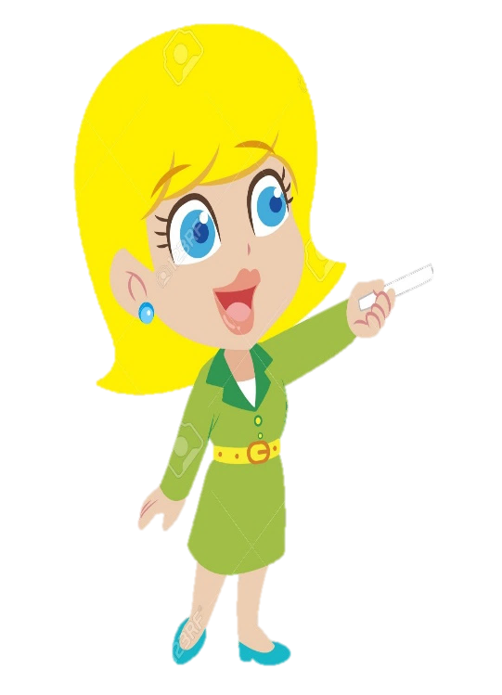
Luyện đọc đoạn sau
Số thứ tự | Họ và tên | Truyện
1 | Trần Trường An | Ngày khai trường
2 | Nguyễn Hà Anh | Ếch xanh đi học
3 | Nguyễn Ngọc Bảo | Ếch xanh đi học
4 | Đỗ Duy Bắc | Ngày khai trường
5 | Vũ Tiến Bình | Vì sao gà chẳng giỏi bơi
6 | Lê Thị Cúc | Ngày khai trường
7 | Lê Gia Hân | Vì sao gà chẳng giỏi bơi
8 | Phùng Minh Khánh | Ếch xanh đi học

Slide 10
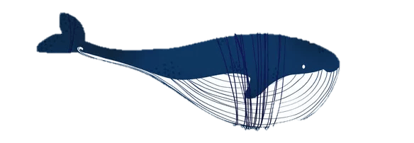
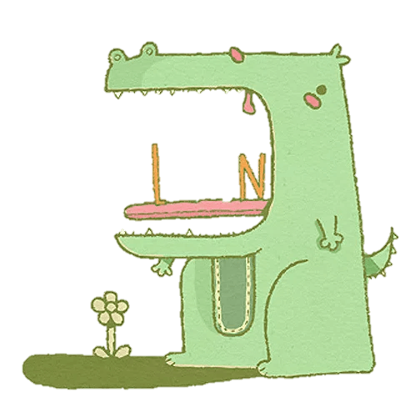
Trả lời câu hỏi
1. Trong bản danh sách, tổ 2 lớp 2C có bao nhiêu bạn?
Có 8 bạn
2. Bạn đứng ở vị trí thứ 6 đăng ký đọc truyện gì?
Ngày khai trường
3. Những bạn nào đăng ký đọc cùng truyện với bạn ở vị trí thứ 6?
Trần Trường An, Đỗ Duy Bắc
4. Bạn danh sách có tác dụng gì?
Bản danh sách giúp thống kê các bạn đăng ký truyện và tên truyện các bạn đã đăng ký.
Notes:
Bài giảng thiết kế bởi: Hương Thảo - tranthao121006@gmail.com

Slide 12

Luyện tập theo
văn bản

Slide 13
1
Tên học sinh trong bản danh sách được sắp xếp như thế nào?
Số thứ tự | Họ và tên | Truyện
1 | Trần Trường An | Ngày khai trường
2 | Nguyễn Hà Anh | Ếch xanh đi học
3 | Nguyễn Ngọc Bảo | Ếch xanh đi học
4 | Đỗ Duy Bắc | Ngày khai trường
5 | Vũ Tiến Bình | Vì sao gà chẳng giỏi bơi
6 | Lê Thị Cúc | Ngày khai trường
7 | Lê Gia Hân | Vì sao gà chẳng giỏi bơi
8 | Phùng Minh Khánh | Ếch xanh đi học
Sắp xếp theo thứ tự chữ trong bảng chữ cái
Notes:
GV linh động tổ chức phù hợp với hs của lớp mình dạy

Slide 14
2. Học thuộc bảng chữ cái tiếng Việt.

